Slide 1
（５）歯・口をけがした時のポイント
Notes:
（5）歯・口をけがした時のポイント

Slide 2
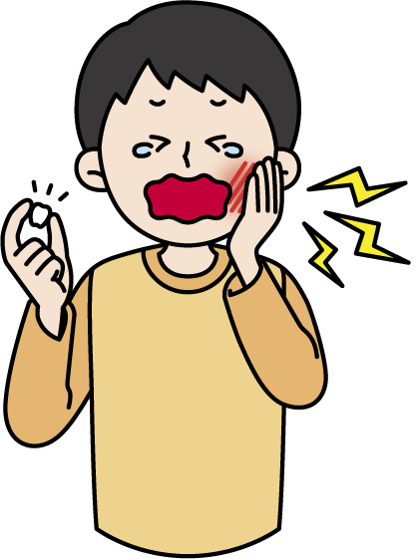

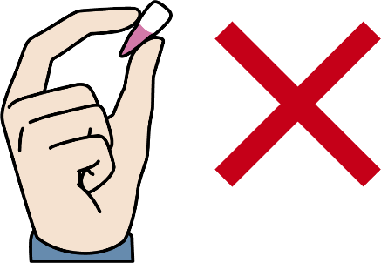
歯・口のけが
たすけて！
あわてず助けを呼ぶ
口のけが
歯のけが
きれいなハンカチ、ティッシュで血の出ているところを押さえる
抜けた歯、欠けた歯を探します
歯は水道水では洗わない
水道水で口をゆすぐのはOK
抜けた歯、欠けた歯を保存します
歯牙保存液、生理食塩水、牛乳に入れる
出来るだけ早く歯科医院へ
Notes:
慌てず助けを呼びましょう
出血することもありますが落ち着いて
口の中の出血は唾液があるのでちょっとの量でもたくさん出たように感じます
歯の根の部分は触らないで
学校では先生に渡し
歯牙保存液、生理食塩水、牛乳に入れる
できるだけ早く歯科医院へ（理想は３０分以内）
●歯や口をけがした時は、慌てず、近くの先生や大人の人の助けを呼びましょう。自分が助けを呼べない時は、お友達に呼んできてもらったり、反対に、一緒に遊んでいたお友達が歯や口をけがしたときは、みなさんが助けを呼びに行ったりできるといいですね。
●歯や口をけがすると、血が出ることもあります。血が出てもあわてず、口の中やあごなど、ぶつけたところが切れていないか確かめましょう。口の中を切って血が出た場合は、軽くうがいをしましょう。
●もしも、歯が折れたり、抜けたりしたら、その歯を探しましょう。近くにいる人も手伝ってくれるととても助かります。みつけたら、すぐに先生に渡しましょう。この時、このイラストのように、歯の先端を持つようにして、歯の根元を触らないようにしましょう。
●できるだけ早く歯科医院を受診しましょう。
学校119
解説書に日学歯のケガへの対応のQRコード
https://www.nichigakushi.or.jp/dentist/119/correspondence.html
歯・口腔・顎顔面外傷の実際と対応
危機管理の考え方を踏まえた歯・口の安全のための教育と管理
災害時の歯科保健

